Slide 1

시각 장애인 맞춤형 내비게이션 기기
- 시제품 제작형 -
팀명 : 파이리눅스
팀원 : 김동진, 박주형, 이종민
2024년 캡스톤디자인2 결과발표회

Slide 2

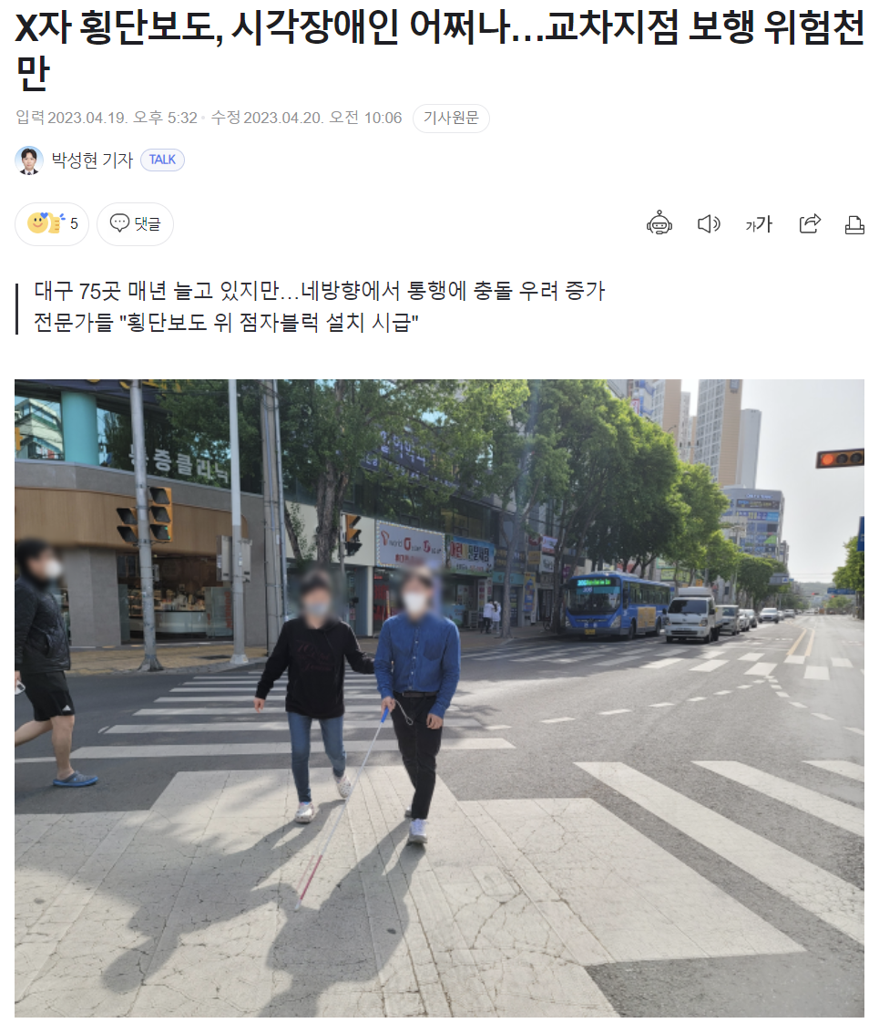
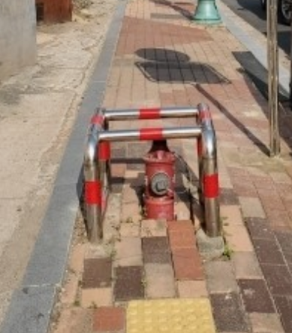
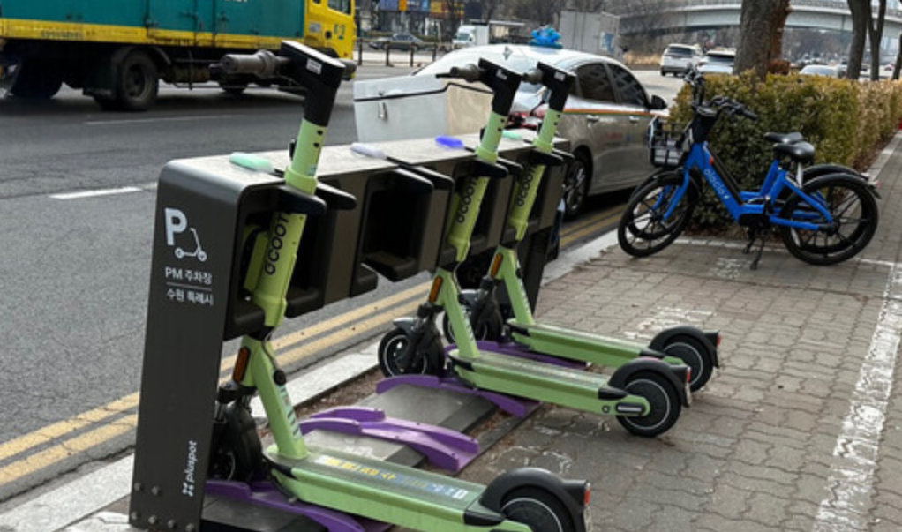
작품개요
보행중
음성 안내 필요

Slide 3
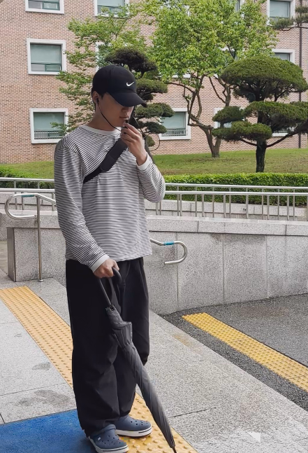
작품개요
터치없는 음성 인터페이스 &
간단한 명령으로 목적지
Notes:
터치 없는 음성 인터페이스: 기기는 터치 없이 음성으로만 송수신이 가능하여 시각 장애인들이 편리하게 사용할 수 있습니다.
간편한 음성 명령으로 목적지 설정: 사용자는 간단한 음성 명령으로 목적지를 설정할 수 있습니다. 예를 들어, "도서관으로 가줘"와 같은 명령을 통해 목적지를 설정할 수 있습니다.

Slide 4
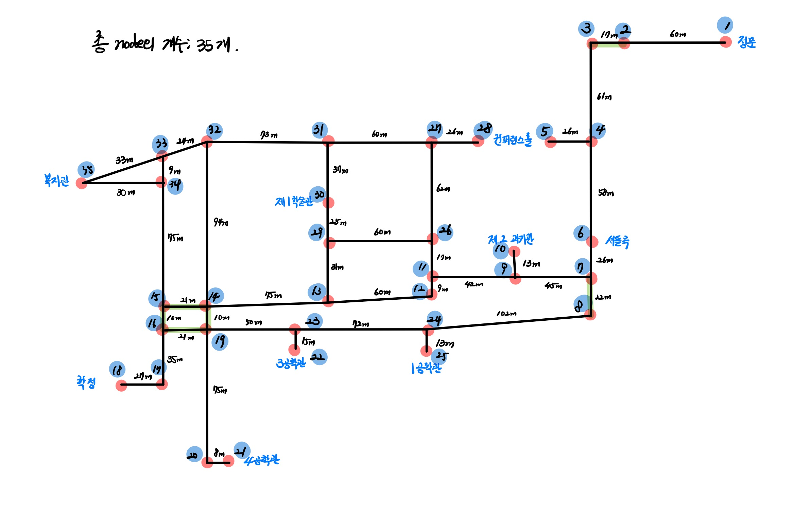
작품개요
위험 구역 회피
경로 안내
Notes:
위험 지역 진입 알림: 횡단보도와 같은 위험 지역에 진입할 때, 기기는 사용자에게 알림을 제공하여 사고를 예방합니다.

Slide 5
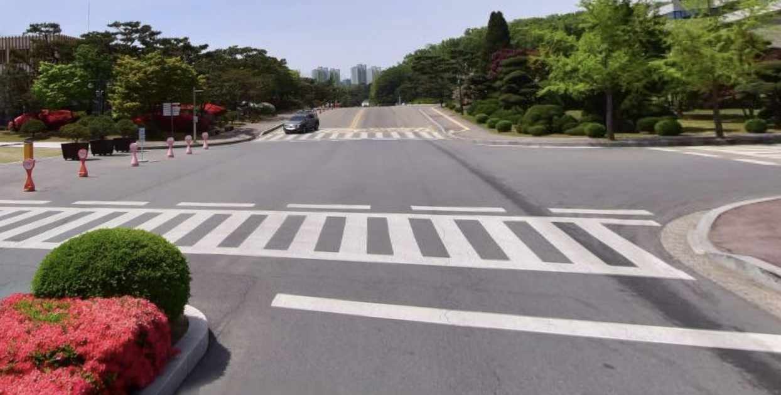
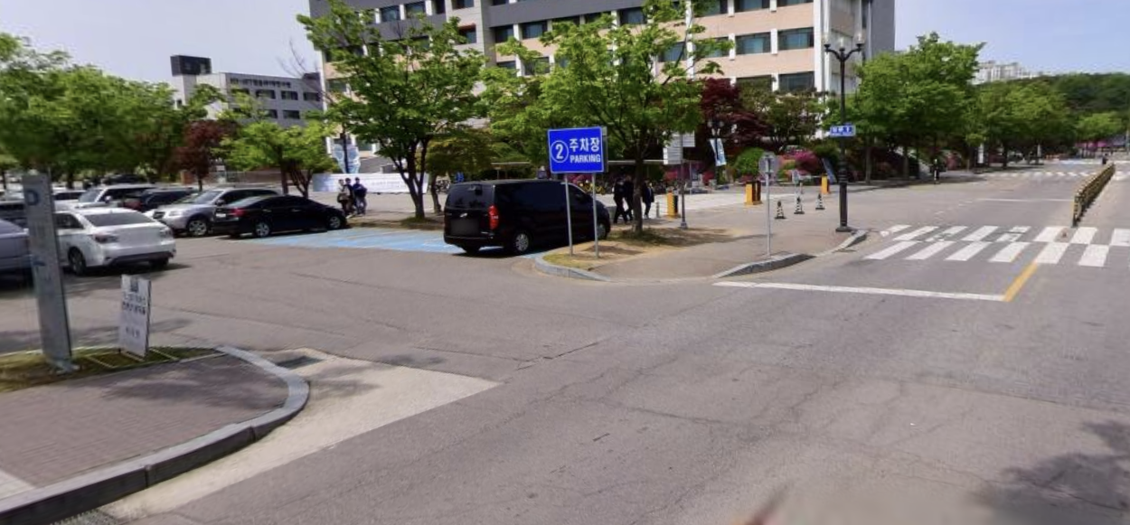
작품개요
위험 구역 진입 알림
Notes:
위험 지역 진입 알림: 횡단보도와 같은 위험 지역에 진입할 때, 기기는 사용자에게 알림을 제공하여 사고를 예방합니다.

Slide 6
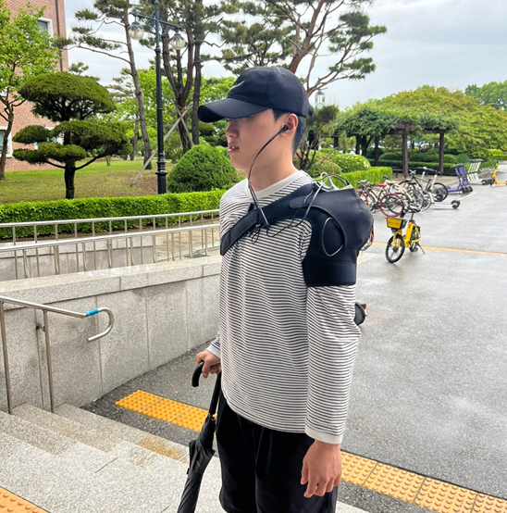
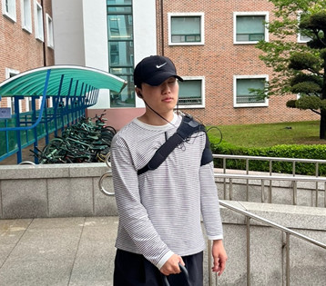
작품내용
착용 모습

Slide 7
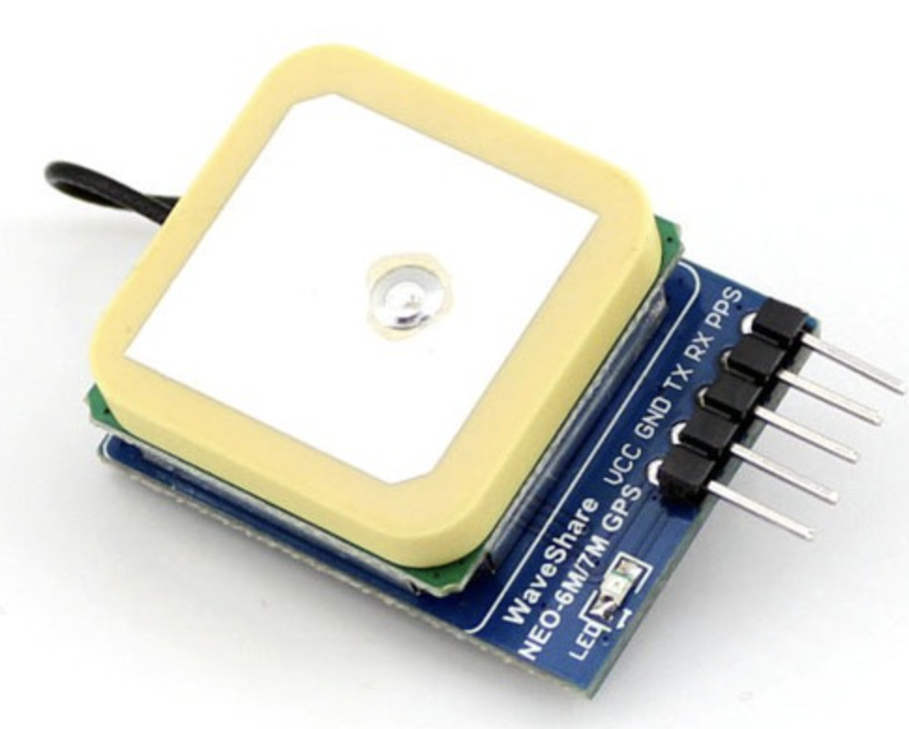


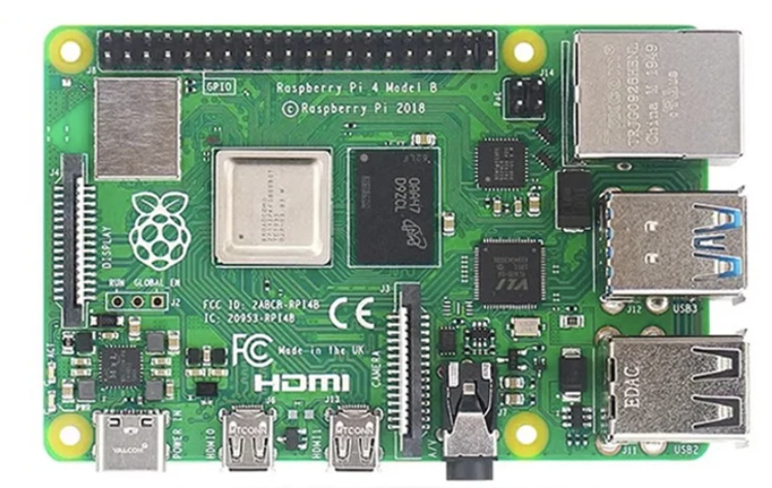
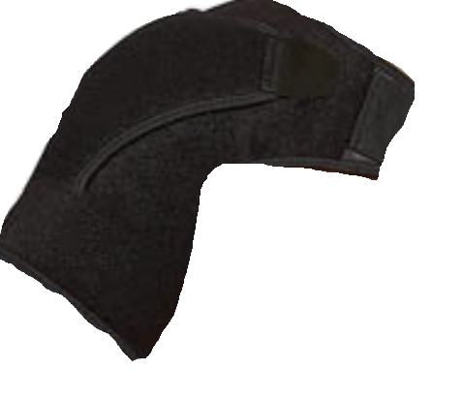
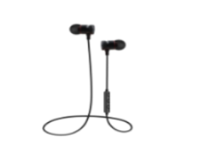
GPS
작품내용
Server
시스템 구성
GPS - 입력부
(NEO-7M)
STT - AI
(Google Cloude)
GPS 좌표
wav 파일
사용자
“학술정보관으로 가고싶어”(wav)
제어부
Serial
“학술정보관으로 가고싶어”(str)
마이크 - 입력부
(USB 타입)
“직진하세요”
라즈베리파이 - 제어기
(Raspberry Pi 4)
경로
아대 - 하우징부
(어깨 장착)
“학술정보관으로 가고싶어”(str)
GPS 좌표
이어폰 - 출력부
(3.5mm 단자)
원격 PC
NLP - AI (원격 PC)
경로추출 - dijkstra
(원격 PC)
“학술정보관”
(str)
Notes:
여기서 아대그림도 추가하고, 이런식으로 임베디드 부분도 나타내면 좋다. 블록다이어그럼으로
추가적으로 원격PC간의 통신을 어떤식으로 하는지 간단하게 화살표를 나눠서,, 즉 화살표 여러개해서 “A 가줘” and “A”, “최종노드”

Slide 8
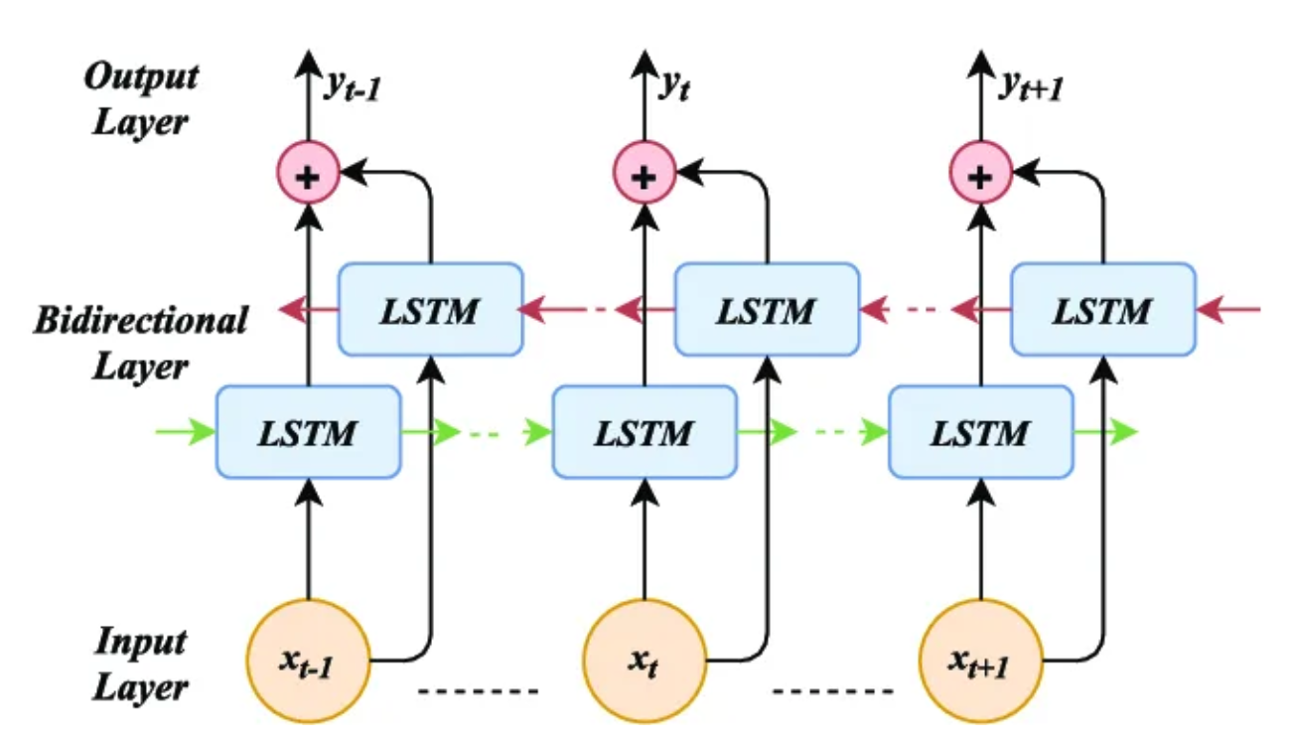
작품내용
자연어 처리 AI 모델
Transformer
프로젝트에 적합 X
RNN 모델
Bi-directional LSTM
Notes:
자연어 처리AI 모델 설명
개체명 인식AI의 모델의 후보군에는 두 후보가 있었음.
transformer와RNN 모델 이 때, transformer는 대규모의 데이터셋을 필요로 하므로 해당 프로젝트에서 쓰기에 적합하지 않았음. 따라서RNN 모델이 적합하였는데 이 때, 기존RNN 모델의Vanishing Gradient 문제를 해결하고 단 방향의 학습 패턴을 극복하는 양방향LSTM 모델을 사용하게 되었음
시각 장애인 보행에 필요한 목적지 및 회피지를 대응하는 동사를 다르게 적용하여 분류되는 자연어 처리AI 모델을 구현함.
정확도를 높이기 위해서

Slide 9
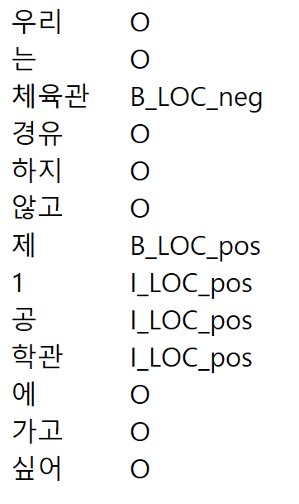
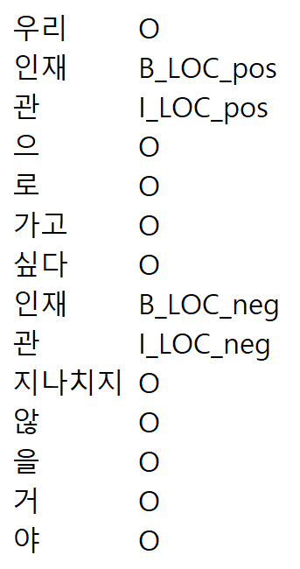
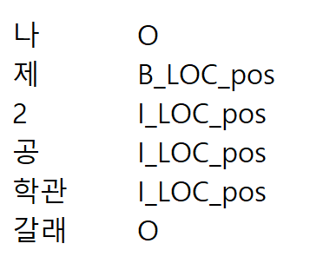
작품내용
AI - 데이터 셋
정답 Label
KoNLPy
BIO 표현 태깅
[단순 목적지]
[부정 + 긍정]
[긍정 + 부정]
Notes:
우리가 만든 AI와 사용하는 AI를 구분해서 나타내라
우리가 뭘만든지, 어떤것을 사용하였는지.

Slide 10
작품내용
AI - 데이터 셋
226개 장소명 * 1536개 문장 구조
ex) 장소명 : 도서관, 문자 구조 : 나는, 가고싶어
Train set
[14개 대학교]
위 조합으로 약 5만개 데이터 셋
캠퍼스의 총 46개 건물 활용
Test set
[한양대 에리카]
약 1만개 테스트 셋 정확도 약 92%
Notes:
train set(약 50000개) - 총 14개 대학교에 대해 중복을 제외한 266개 단어에 1536개의 문장 구조 조합(BIO 방식 활용)
test set(약 10000개) - 한양대학교 에리카 캠퍼스의 건물을 바탕으로 한 총 46개 건물명 활용(BIO 방식 활용)

Slide 11

작품내용
STT : Google Cloud STT 사용
String
음성 wav 파일
Notes:
자연어 처리AI 모델 설명
시각 장애인 보행에 필요한 목적지 및 회피지를 분류하는 자연어 처리 AI 모델을 구현함
개체명 인식 모델의 동사 형태를 다르게 적용하여 시각 장애인 보행에 필요한 목적지 및 회피지를 분류하는 자연어 처리 AI 모델을 구현함.
개체명 인식AI의 모델의 후보군에는 두 후보가 있었음.
transformer와RNN 모델 이 때, transformer는 대규모의 데이터셋을 필요로 하므로 해당 프로젝트에서 쓰기에 적합하지 않았음. 따라서RNN 모델이 적합하였는데 이 때, 기존RNN 모델의Vanishing Gradient 문제를 해결하고 단 방향의 학습 패턴을 극복하는 양방향LSTM 모델을 사용하게 되었음
시각 장애인 보행에 필요한 목적지 및 회피지를 대응하는 동사를 다르게 적용하여 분류되는 자연어 처리AI 모델을 구현함.

Slide 12
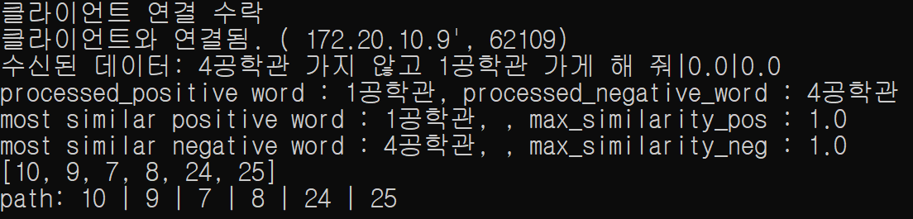
작품내용
자연어 처리 AI 모델
유사도 측정 후 개체명 추출
기존 내비게이션 map에 포함된 건물과 유사도 측정
Notes:
위 사진에 대한 내용
음성 처리AI 모델의 부정확한 변환 및 형태소 분석기의 일정하지 못한 형태소 태깅을 극복하기 위해 AI 모델로 추출된 단어를 기존navigation_map에 포함되어 있는 건물명과 유사도를 측정하여 특정 임계값을 넘을 시 개체명으로 추출하는 식으로 보완함.
test set에 대한 정확도 약92%

Slide 13
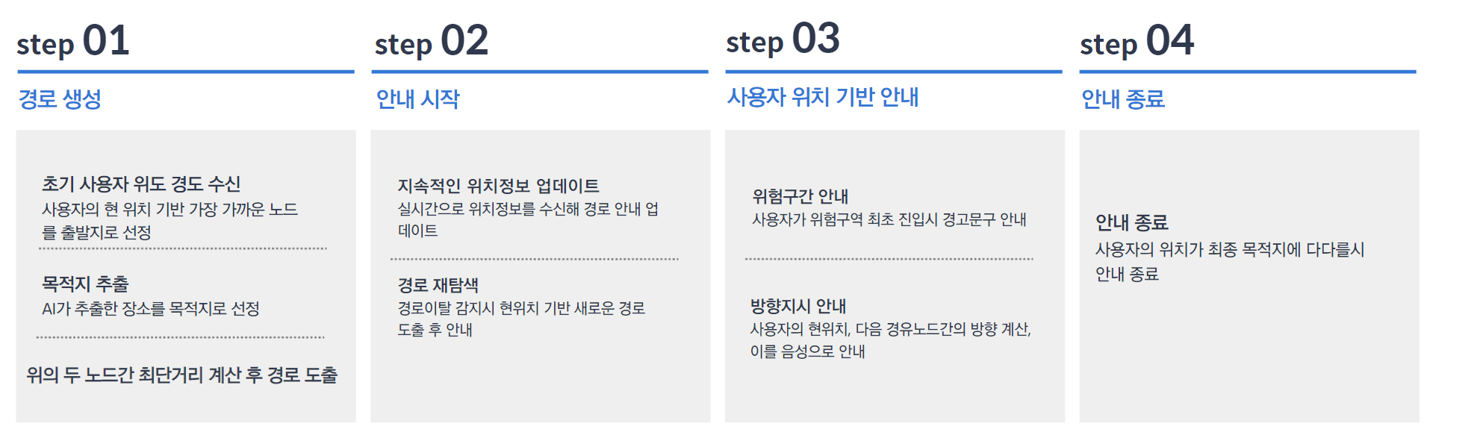
작품내용
내비게이션
1. 경로 생성
초기 위치와 목적지로 경로 도출
2. 안내 시작
실시간 위치로 안내, 경로 재탐색
3. 위치 기반 안내
위험구간과 방향 안내
4. 안내 종료
최종 목적지 도착시 안내 종료
Notes:
다익스트라 사용 그리고 우리만의 로직을 위해서 어떻게 구성했는지..
우리는 위험지역을 가면 경고가 뜰수 있도록 하였고, 원하지 않는 곳은 지나지 않도록 함.

Slide 14
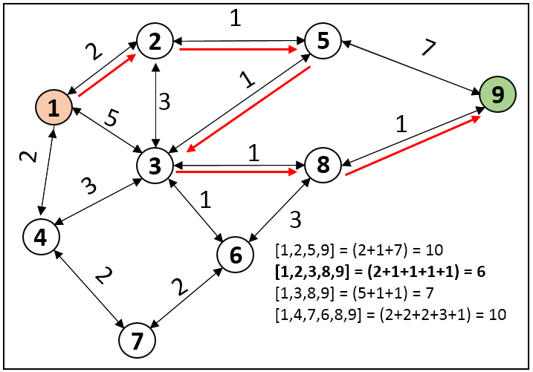
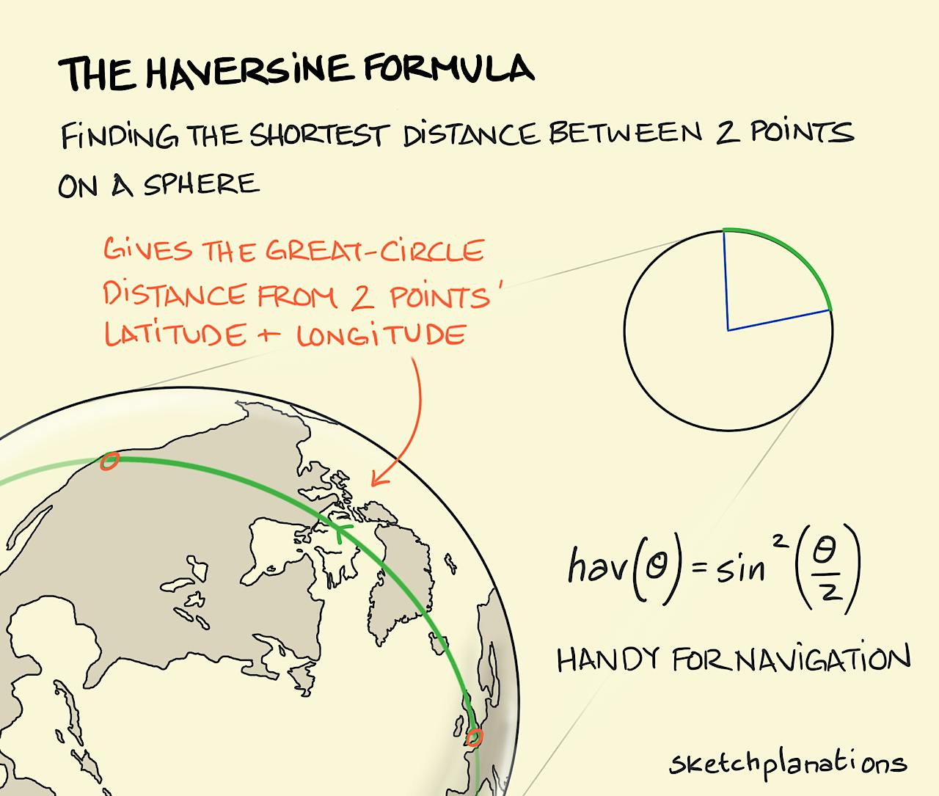
작품내용
실시간 GPS와 주변노드 거리계산
-> 경로 안내
내비게이션
<다익스트라(Dijkstra)>
< Haversine 공식>
노드 GPS값
실시간 GPS값 + 주변노드
경로 추출
경로 안내
Notes:
다익스트라
실제 GPS 값으로 거리를 구하였다 -> 경로추출
사용자의 실시간 위치와 주변노드 간의 거리계산해서 -> 경로안내를 위함
-> 경로 추출

Slide 15
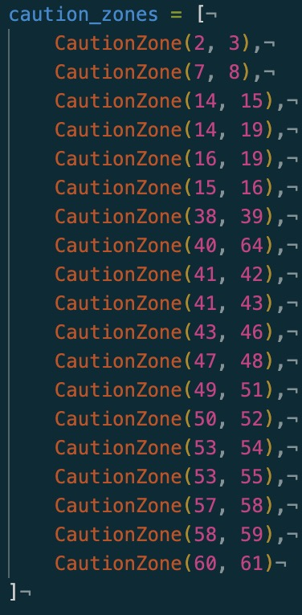
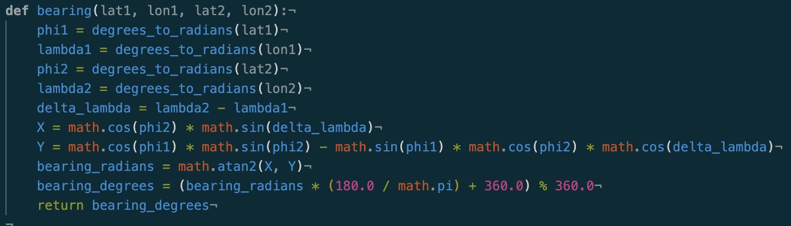
작품내용
<위험구역 안내>
내비게이션
위험구역 안내
위험지역 도착
지정된 Wav 재생
음성으로 경고
Notes:
위험지역 도착해서 -> 음성아내
방위각 계산 -> 시각장애인이 올바르게 길을 못가기 때문에
→ 현위치에서 다음 노드까지의 거리계산, 도착지까지의 거리계산 등에 사용

Slide 16
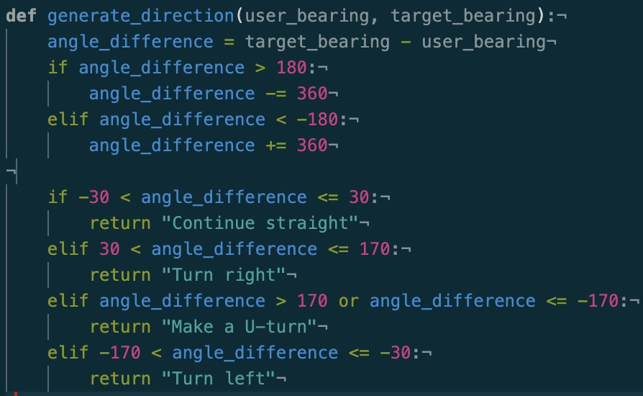
작품내용
내비게이션
방위각 계산
사용자 방향을 제시
길 이탈 방지
Notes:
위험지역 도착해서 -> 음성아내
방위각 계산 -> 시각장애인이 올바르게 길을 못가기 때문에
→ 현위치에서 다음 노드까지의 거리계산, 도착지까지의 거리계산 등에 사용

Slide 17
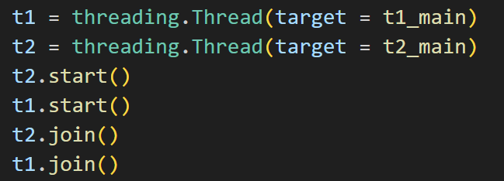
작품내용
임베디드
Thread 통신
thread1 : 경로안내
thread2 : GPS 수신
Notes:
- Tread통신 : t1_main(경로 안내), t2_main(GPS 수신) 함수는 각각 별도의 스레드 로 실행

Slide 18
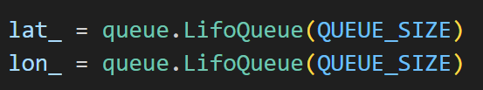
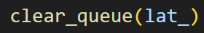
작품내용
임베디드
LifoQueue
최신 GPS 좌표 사용 후, 초기화
G
P
S
pop
G
P
S
G
P
S
G
P
S
G
P
S
G
P
S
push
Notes:
- LifoQueue : 최신 GPS 좌표 사용을 위함

Slide 19
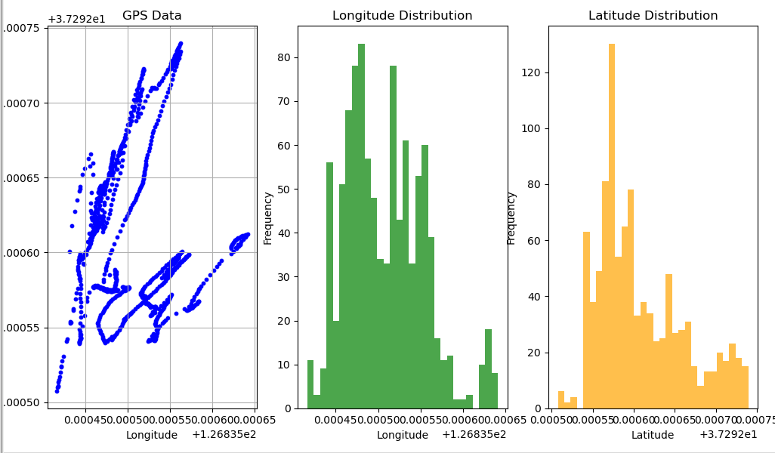
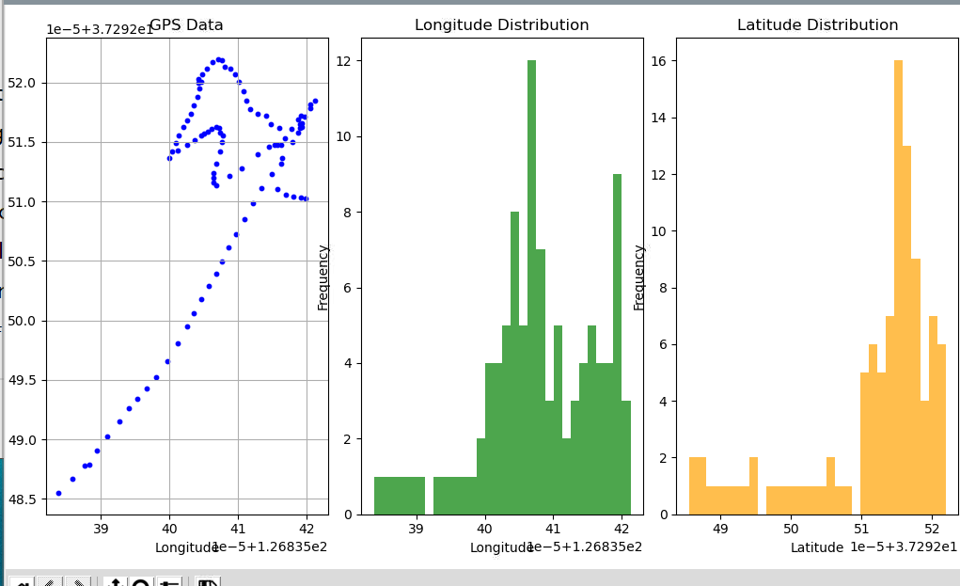
작품내용
적용전
Latitude Variance: 2.7728310893322906e-09
Longitude Variance: 2.1048430746147424e-09
Kalman Filter
적용전
Latitude Variance: 2.7728310893322906e-09
Longitude Variance: 2.1048430746147424e-09
GPS 좌표 분산을
약 1/30배
적용후
Latitude Variance: 8.26283984256875e-11
Longitude Variance: 7.0632965134674e-11

Slide 20
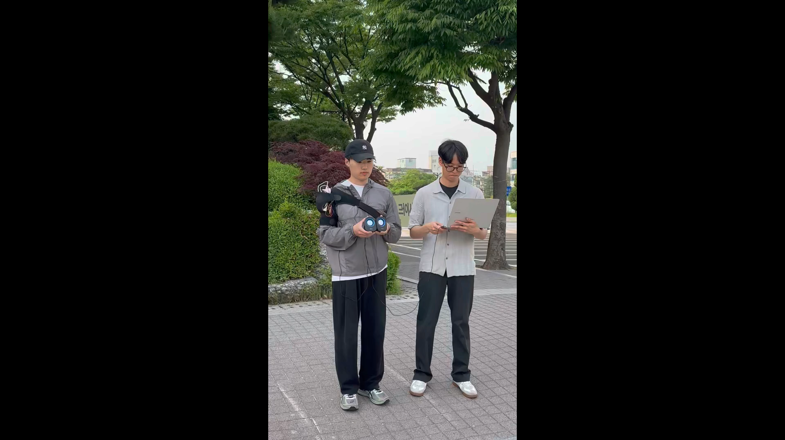
수행결과
Notes:
영상을 실외에서 어떻게 하는지 보여주기

Slide 21

Thank you.
2024년 캡스톤디자인2 결과발표회

Slide 22
작품내용
AI
자연어 처리 AI 모듈
목적 따른 목적지 분류 예측 수행
전처리
토큰화
유사도 판단

Slide 23
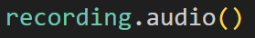
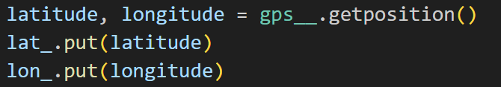
작품내용
임베디드
- 오디오 출력함수 : 저장되어있는 시작, 경로안내, 위험지역 등을 알리는 음성파일(wave) 를 상황에 맞게 출력
- 오디오 입력함수 : Google Cloud STT API로 보내기위한 목적지
음성파일(wave) 저장
- GPS 좌표함수 : GPS모듈을 통해 현재위치 수신
Notes:
LIFO 로 뭘 극보하고
THREAD 통신으로 뭘 했느지
그리고 clear해준거
처음에 queue생각했다가
stack 생각했다가..
lifoqueue로 한이유는 stack으로하면 thread에서 충돌이 일어남...

Slide 24
작품내용
임베디드
- 목적지 전송 : 마이크로 받은 목적지 음성파일(wave)을 Google Cloud STT API 로 전송후 TEXT로 처리된 데이터 수신
- 목적지 경로수신 : 목적지 TEXT, 위도, 경도를 socket통신을 통해 PC로 전송후
목적지 안내 수신

